Slide 1
Всё о измерении
Процесс:
Волокно принимало 4 разные формы, каждая форма скручивалась от 1 до 3 раз
Описание аппаратуры: 1) Осциллограф Lecroy 2) Источник 30 В 3) Генератор
Генератор
Диод
Оптоволокно
SiPM
Осциллограф
A
Источник

Slide 2
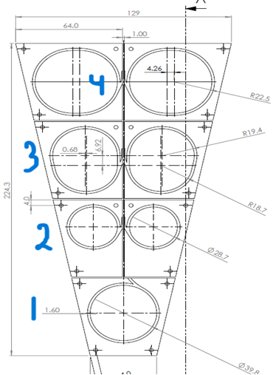
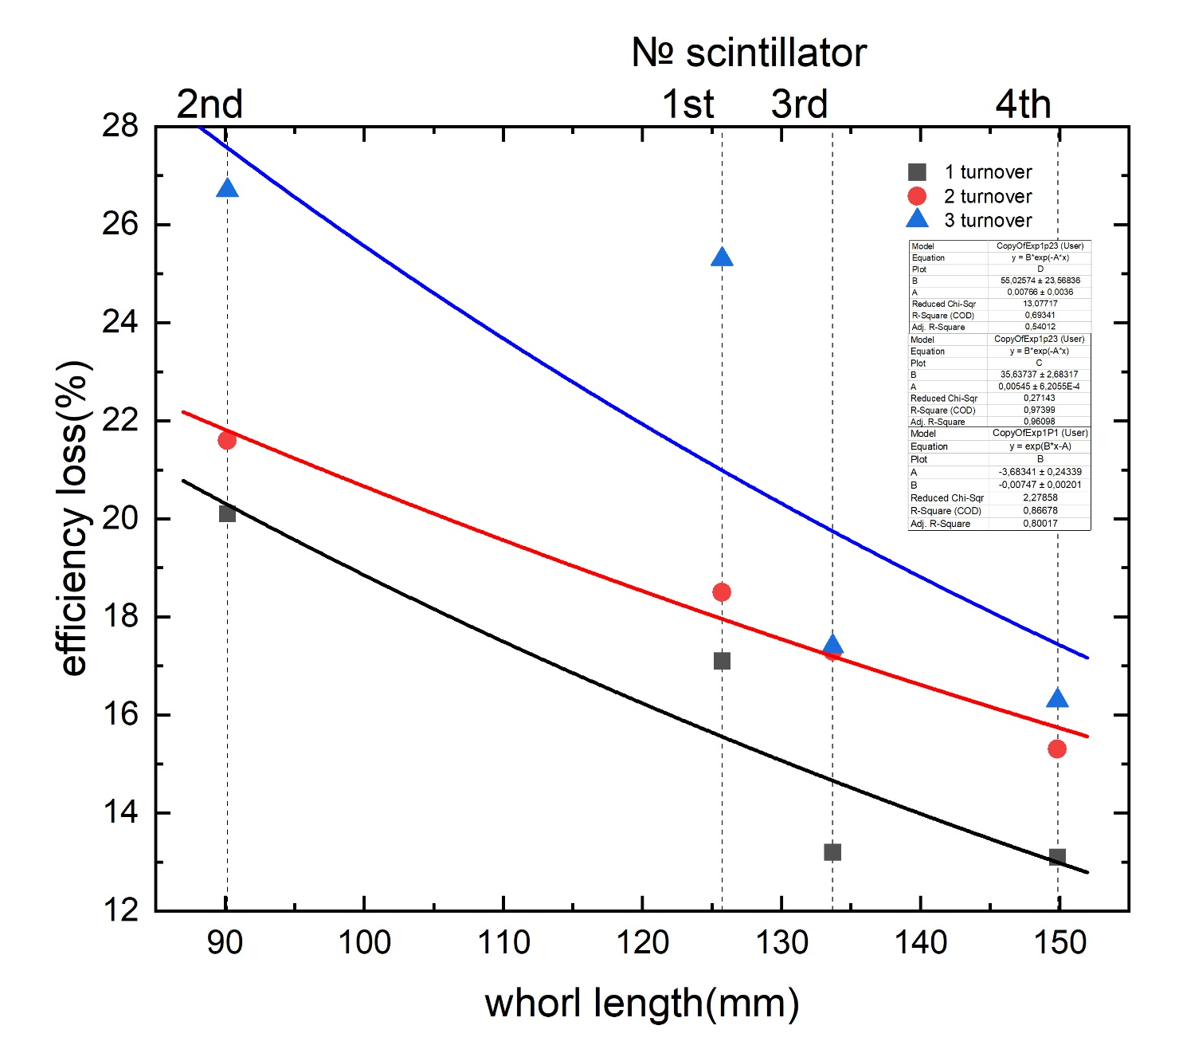
Итоги измерений для волокна со скручиваниями

